Slide 1
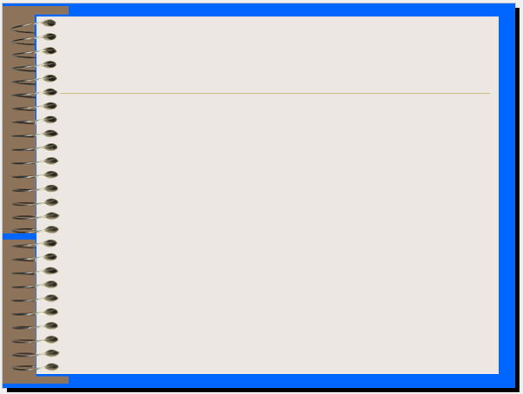

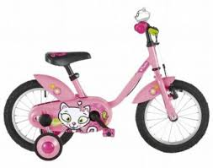
UBND PHƯỜNG VIỆT HƯNG
TRƯỜNG MẦM NON HOA HƯỚNG DƯƠNG
LĨNH VỰC PHÁT TRIỂN NGÔN NGỮ
Hoạt động làm quen với văn học
Đề tài: Xe đạp con trên đường phố.
Nguyễn Thị Hậu

Slide 2
1. Mục tiêu cần đạt:
+ Kiến thức:
- Trẻ hiểu ND câu truyện “Xe đạp con trên đường phố”.
- Trẻ nhớ tên truyện và tên các nhân vật trong truyện.
+ Kĩ năng:
- Trẻ hứng thú lắng nghe cô kể chuyện và trả lời câu hỏi.
+ Thái độ:
- GD trẻ thực hiện theo luật lệ giao thông

Slide 3
2.Chuẩn bị
- Hình ảnh nội dung câu chuyện “Xe đạp con trên đường phố”.
- Phim hoạt hình “Xe đạp con trên đường phố”
- Nhạc bài hát: Em tập lái ô tô, Em đi qua ngã tư đường phố.

Slide 4
3. Các bước tiến hành
a. Ổn định tổ chức:Trẻ chơi trò chơi “ Đi xe đạp”

Slide 5

b. Phương pháp hình thức, tổ chức:

Slide 6

Cô kể chuyện lần 1: Kết hợp ngôn ngữ , cử chỉ, điệu bộ

Slide 7
Cô kể chuyện lần 2: Kết hợp slile tranh minh họa nội dung truyện

Slide 8

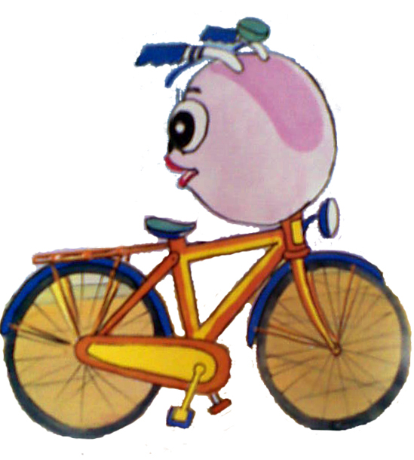

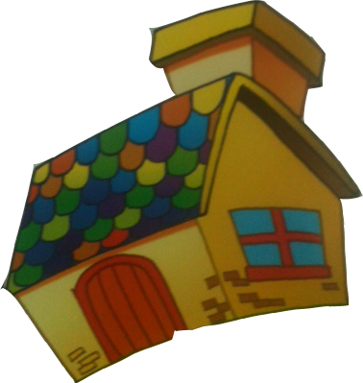
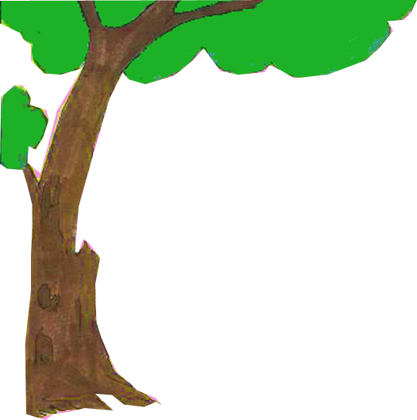
Sáng sớm nay mọi người đã đi làm hết. Chỉ còn mỗi mình Xe Đạp con ở nhà. Nằm một mình buồn quá, Xe Đạp con nghĩ: “Mình phải đi dạo phố mới được!”

Slide 9
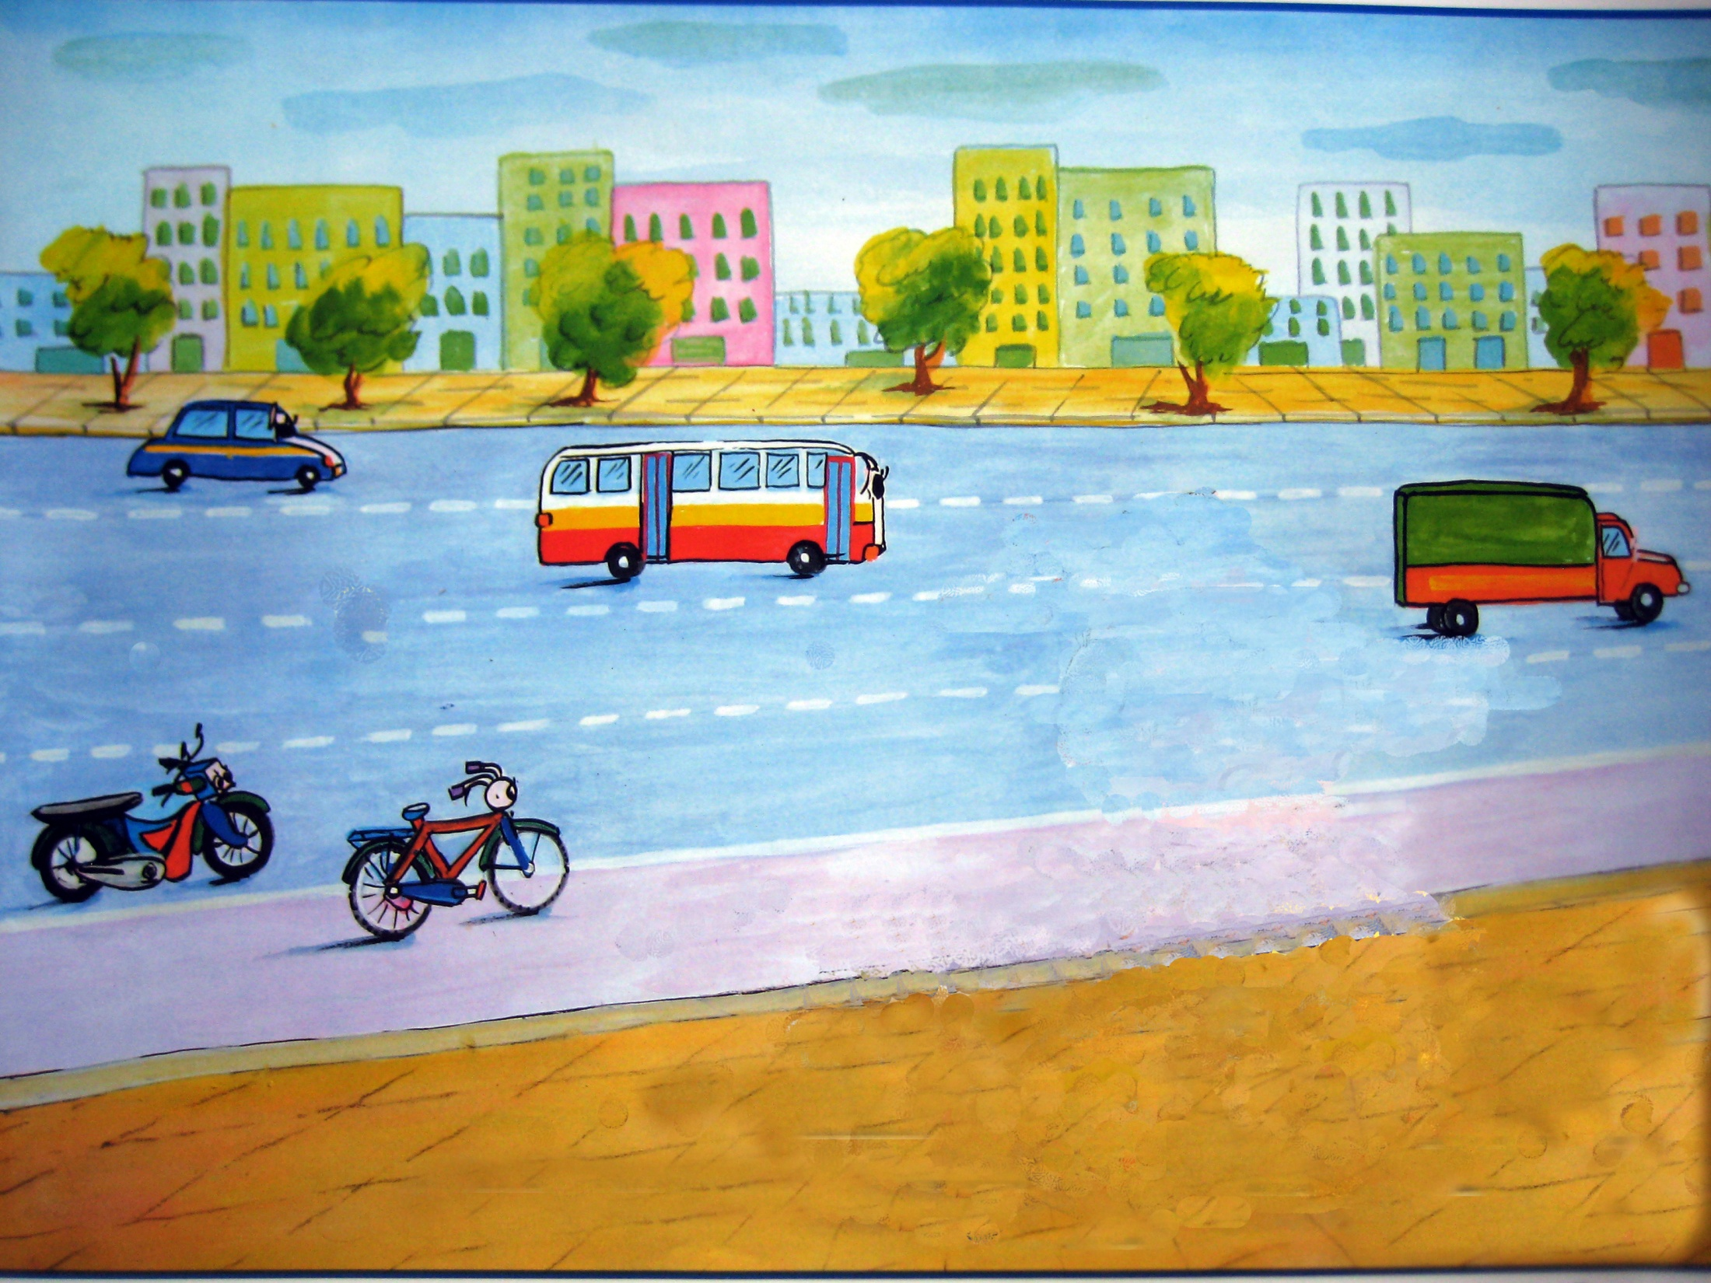
Vừa ra khỏi nhà, Xe Đạp con đã thấy trên đường phố đầy ắp những Xe Tải, Xe Hơi, Xe Buýt, cả Xe Gắn Máy và Xe Đạp to nữa. Tất cả đều chạy rất trật tự trên con đường riêng của mình. Xe Đạp con cố len vào chạy cạnh những xe lớn. Chợt trông thấy một chiếc xe tải cũ dính đầy bụi đất, bên trên chất những bao hàng thật to, Xe Đạp con thắc mắc hỏi lớn:

Slide 10
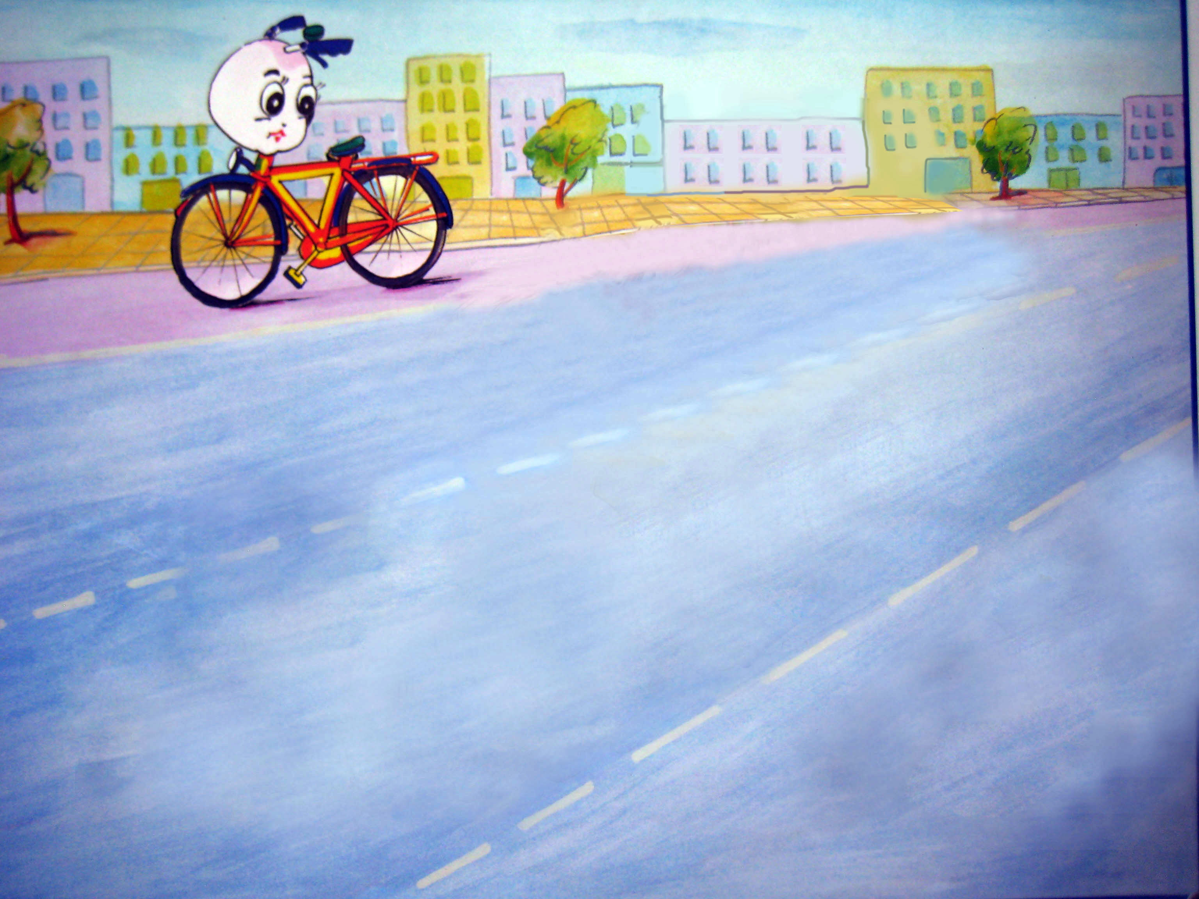
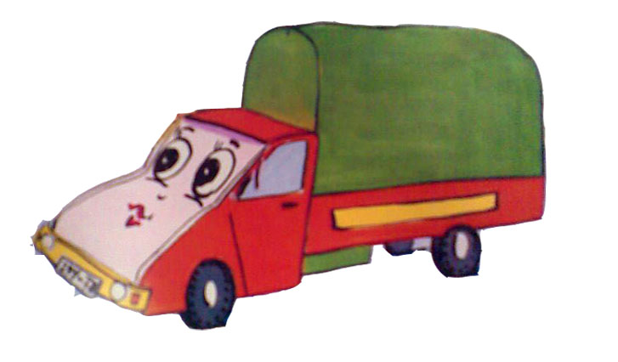
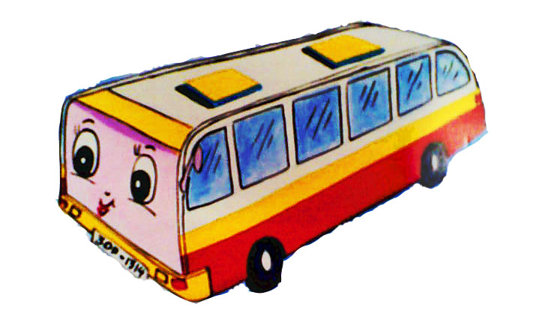
– Bác Tải ơi! Bác chở gì nhiều thế?
Bác Tải già thì thầm:
– Bác chở gạo đấy cháu ạ!
Xe Đạp con vẫn hỏi tiếp
– Bác chở gạo để làm gì ạ?
Nghe Xe Đạp con hỏi, chú Buýt đi bên cạnh kêu lên:
– Ơ hay! Thế lúa gạo có ích gì cho con người hở cháu?
Xe Đạp con nhíu mày suy nghĩ một hồi lâu rồi hỏi tiêp chú Buýt:
– Thế sao chú không chở gạo giúp bác Tải mà chở toàn là người không vậy?
Chú Buýt ngập ngừng vì câu hỏi của Xe Đạp con:
– Ừ…thì…chú…
Bác Tải già từ tốn xen vào:

Slide 11
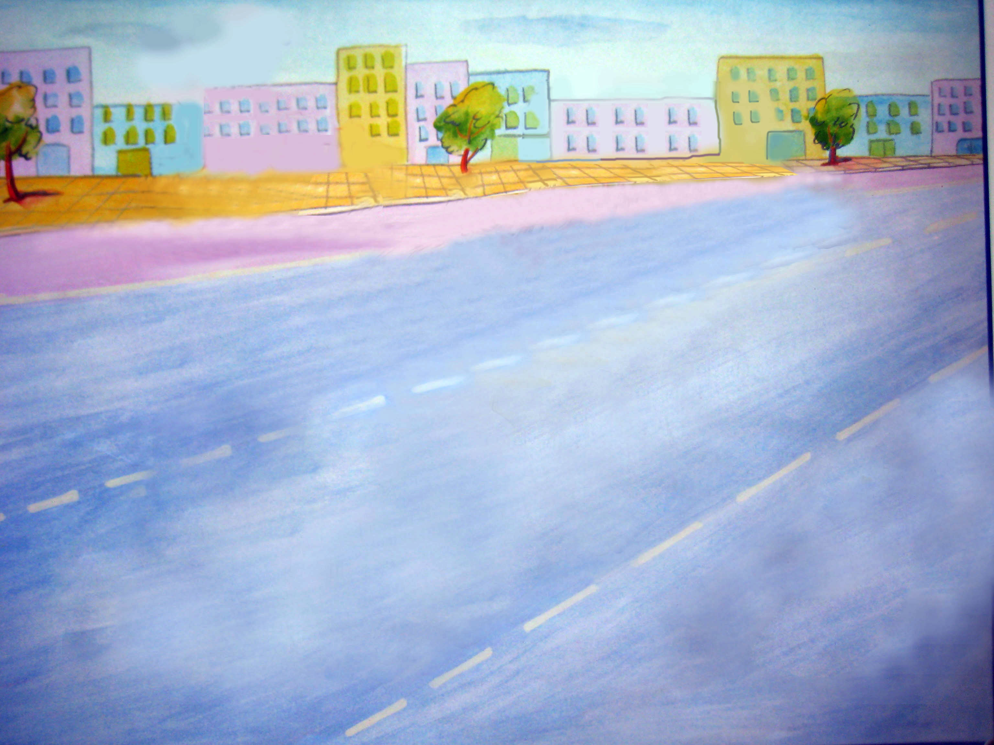
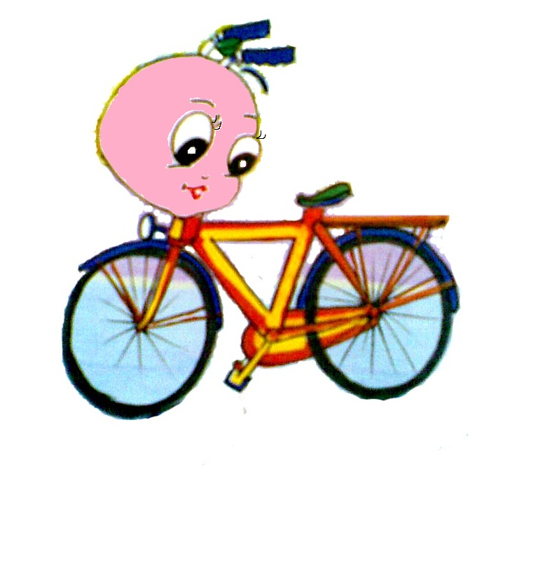
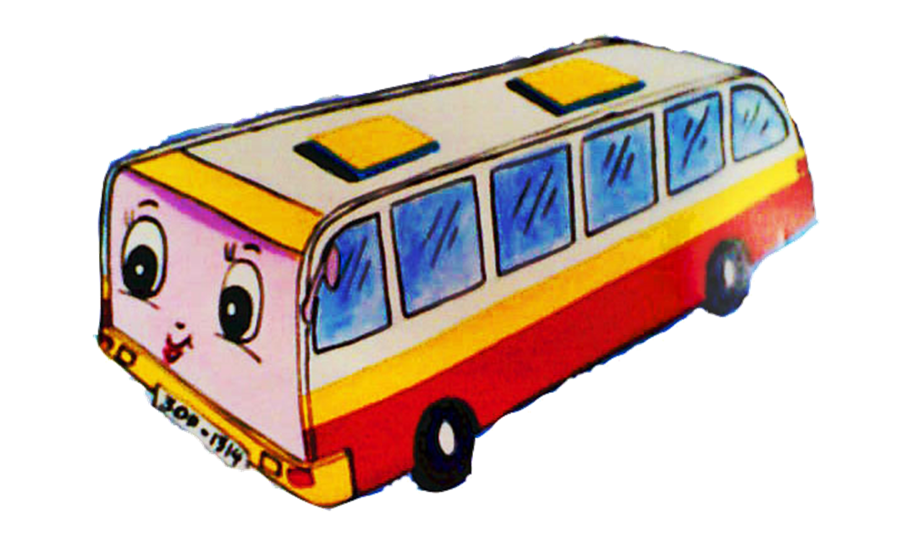

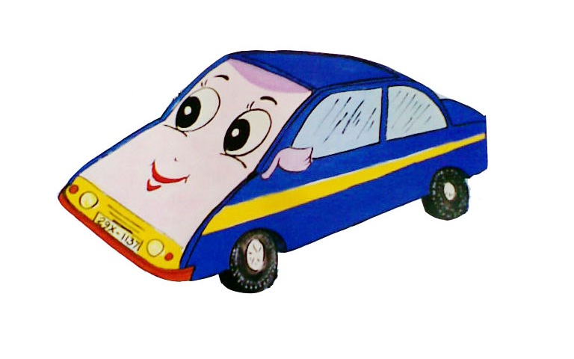
– Xe Đạp ơi! Cháu thấy trên mình bác có băng ghế nào không? Còn trên mình của chú Buýt thif đầy những băng ghế nệm êm ả đó thôi.
– “Ừ nhỉ!” – Xe Đạp con ngẫm nghĩ: “Mọi người tựa lưng vào băng ghế đọc sách, xem báo có vẻ thú vị lắm!”. Mải hỏi chuyện và suy nghĩ , Xe Đạp con quên mất mình đã chạy lấn sang vạch trắng giữa đường. Chợt có tiếng gọi khẽ: Này, Xe Đạp con ơi! Em đi sang bên đường của em đi nào!

Slide 12
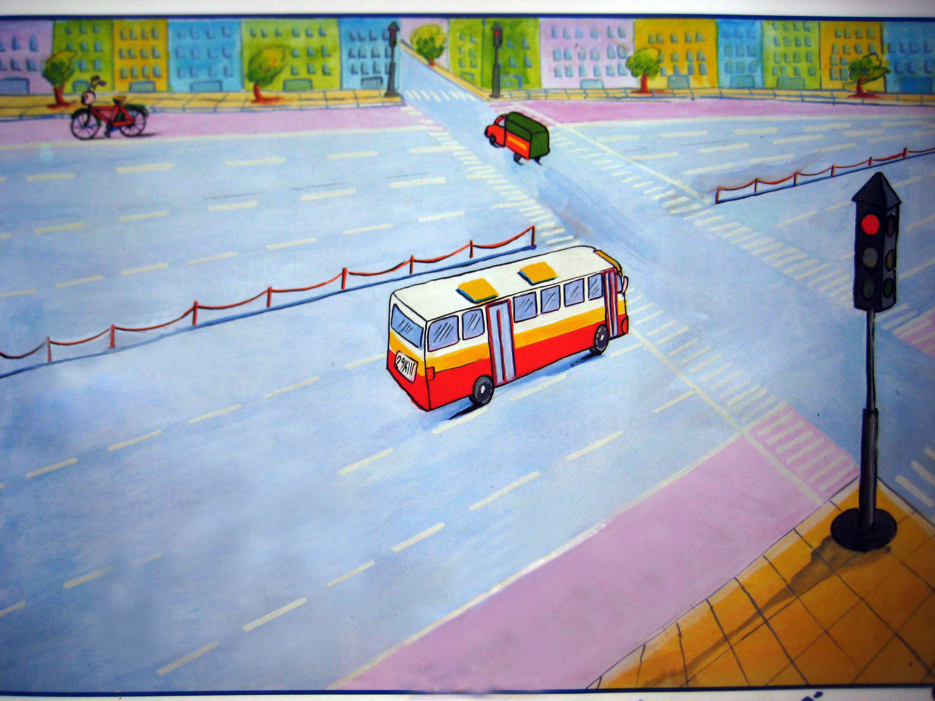
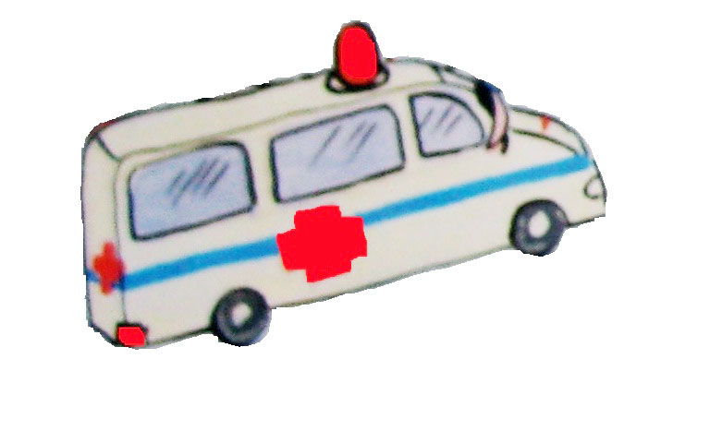
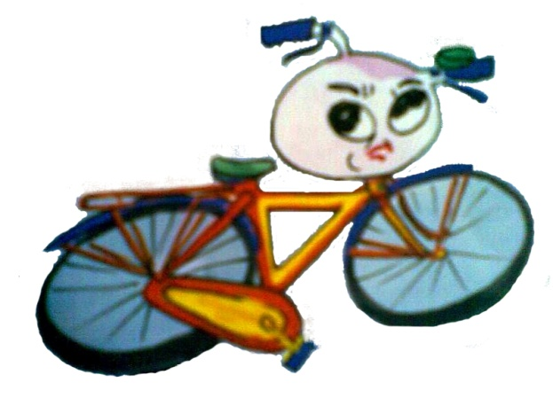
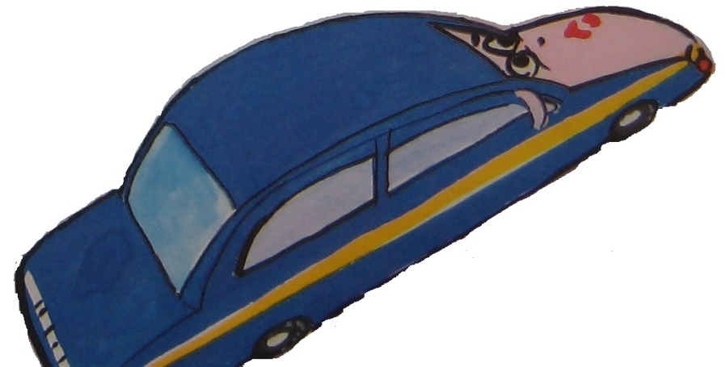
Xe Đạp con quay người về phía có tiếng nói. Thì ra là chị Xe Hơi. Tiếng của chị mới êm ả làm sao chứ không rồ rồ ầm ĩ như bác Tải và chú Buýt. Trông dáng vẻ của chị cũng xinh thật là xinh!
Nghe chị Xe Hơi nhắc nhở, Xe Đạp con tỏ ra bực mình lắm:
– Mặc em, em thích chạy đua với mọi người cơ!
Xe Đạp con vẫn bướng bỉnh chạy phăng phăng phía sau chú Buýt.
Đèn đỏ bật lên, tất cả dừng lại. Bỗng một anh Cứu Thương phía sau chạy lên, tiếng còi inh ỏi làm Xe Đạp con luống cuống ngã lăn ra đường. Chị Xe Hơi phía sau vội vàng đỡ Xe Đạp dậy. Xe Đạp con thẹn thùng lí nhí:

Slide 13
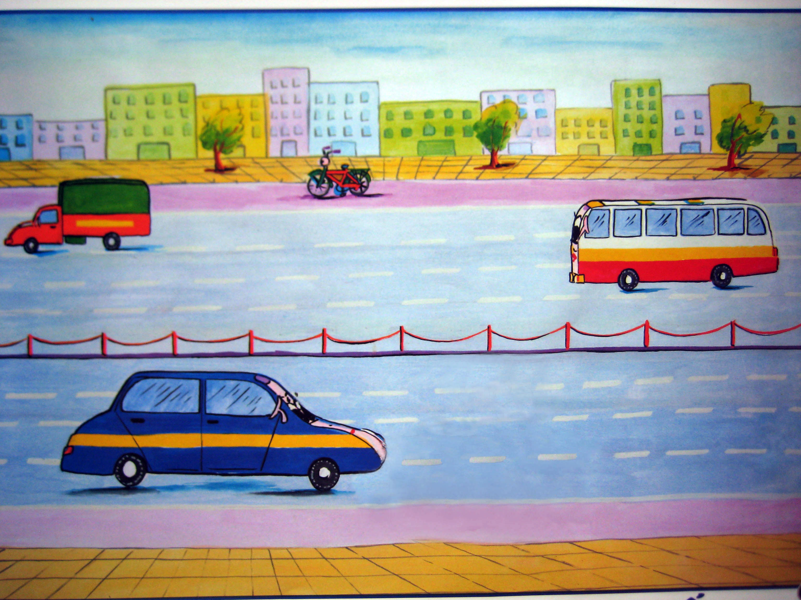
– Em cảm ơn chị!
Rồi Xe Đạp con nhanh nhẹn chạy sang bên đường của mình, nơi có những xe đạp đang đi.

Slide 14
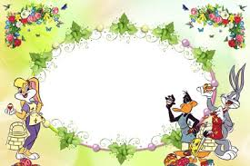
Cô đàm thoại, trích dẫn làm rõ ý

Slide 15
Cô kể chuyện lần 3: Kết hợp với rối bóng

Slide 16

Trò chơi “ Tín Hiệu”

Slide 17

Giờ học đến đây là hết rồi !
Chúc các con luôn chăm ngoan học giỏi.

